Slide 1
для граждан на 2026 год
Верхнедвинский район

Slide 2

Оглавление
Состав расходов консолидированного бюджета района
Структура консолидированного бюджета района Верхнедвинского района
Структура бюджета района
Основные доходы консолидированного бюджета района
Структура собственных доходов бюджета
Социально-защищенные расходы бюджета
Распределение бюджета по отраслям

Slide 3


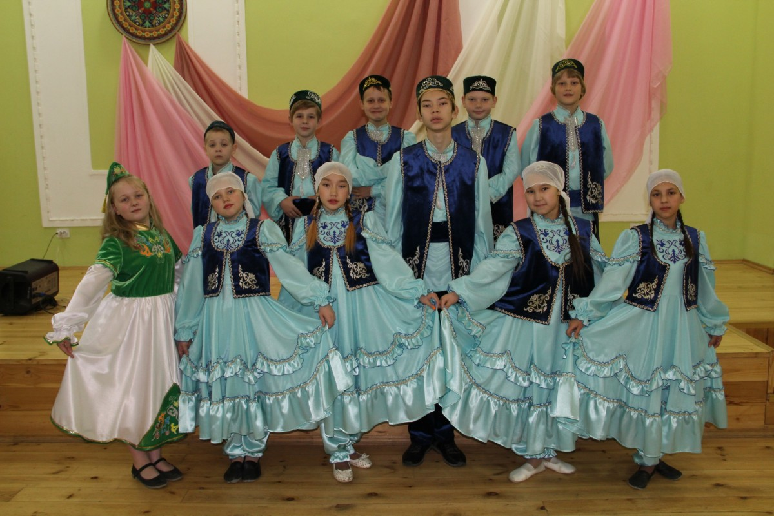
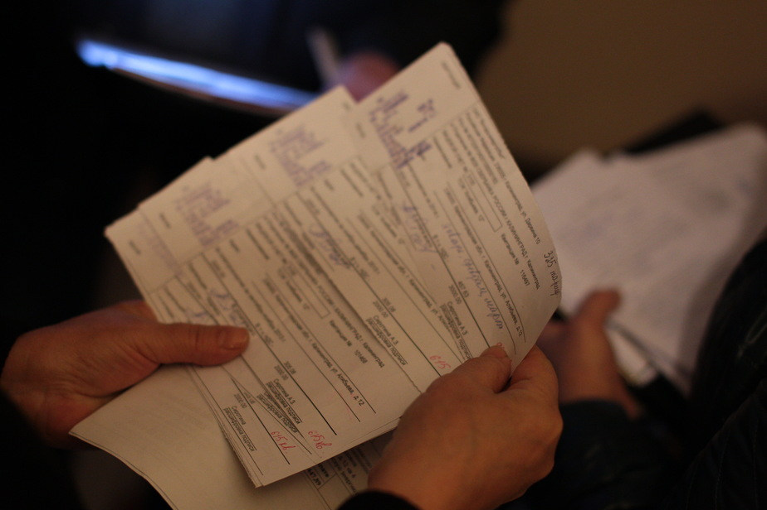





Состав расходов консолидированного бюджета района
Образование
28155,3 тыс. рублей
Жилищно-коммунальные услуги и жилищное строительство
7366,3 тыс. рублей
Охрана окружающей среды
276,0 тыс. рублей
Здравоохранение
16343,8 тыс. рублей
Физическая культура, спорт, культура и средства массовой информации
6554,2 тыс. рублей
Общегосударственная деятельность
10658,6 тыс. рублей
Социальная политика
5792,8 тыс. рублей
Национальная экономика
2287,2 тыс. рублей
Национальная оборона
15,1 тыс. рублей

Slide 4
Структура консолидированного бюджета Верхнедвинского района
Районный бюджет
Бюджеты первичного уровня
(9 сельских Советов)

Slide 5
Структура бюджета района
Доходы
77 425,4 тыс. рублей
Расходы
76 989,4 тыс. рублей
Направления использования профицита (превышение доходов над расходами) 436,0 тыс. рублей
Налоговые доходы
Неналоговые доходы
Безвозмездные поступления (межбюджетные трансферты)
Общегосударственная деятельность
Национальная экономика
Национальная оборона
Охрана окружающей среды
Жилищно-коммунальные услуги и жилищное строительство
Здравоохранение
Физическая культура, спорт, культура и средства массовой информации
Образование
Социальная политика
Платежи в качестве гаранта
Исполнение обязательств по погашению облигационных займов

Slide 6
Основные доходы консолидированного бюджета района

Slide 7
Социально - защищенные расходы консолидированного бюджета
Заработная плата и начисления на заработную плату – 49203,2 тыс. рублей
Коммунальные услуги – 6316,6 тыс. рублей
Субсидии на транспорт, ЖКХ, топливо для населения – 5735,5 тыс. рублей
Трансферты населению ( в т. ч. медикаменты и питание) – 2410,8 тыс. рублей

